Slide 1

Os Contratos e a Nova Lei de Licitações
Secretaria de Estado de Gestão e Recursos Humanos – SEGER
Subsecretaria de Estado de Gestão e Recursos Humanos - SUBAD

Slide 2
Principais tópicos da conversa:
✅ Orientações sobre o envio de contratos para o PNCP (Portal Nacional de Contratações Públicas).
✅ Conheça o novo padrão de numeração de contratos adotado pelo Governo do Estado para o ano de 2024.
✅ Conheça as inovações e mudanças relevantes trazidas pelo recente Decreto de Contratos.

Slide 3
envio de contratos para o PNCP
DECRETO Nº 5545-R/2023
Art. 4º A divulgação no Portal Nacional de Contratações Públicas - PNCP é condição indispensável para a eficácia do contrato e de seus aditamentos e deverá ocorrer nos seguintes prazos, contados da data de sua assinatura:
I - 20 (vinte) dias úteis, no caso de licitação; e
II - 10 (dez) dias úteis, no caso de contratação direta.
Parágrafo único. Na hipótese de inviabilidade técnica de publicação no PNCP, a publicação de que trata o caput deverá ocorrer no Diário Oficial do Estado - DIO/ES.

Slide 4
envio de contratos para o PNCP
Publicador de Contratos no PNCP
O Publicador de Contratos é uma solução desenvolvida pelo Ministério da Economia (ME), em parceria com o Sebrae, que possibilita aos órgãos e entidades não integrantes do Sistema de Serviços Gerais (Sisg) divulgar seus contratos e eventuais substitutos no PNCP, em atendimento à nova lei de licitações e contratos (Lei nº 14.133/2021).
A ferramenta ocupa uma importante lacuna para que estados, municípios e órgãos dos poderes judiciário e legislativo publiquem seus contratos ou empenhos com força de contrato no Portal Nacional de Contratações Públicas (PNCP) de forma simples e gratuita, sem a necessidade de intermediários ou infraestrutura própria.
Para utilizá-la, basta ser cadastrado no Sistema Compras.gov.br.

Slide 5
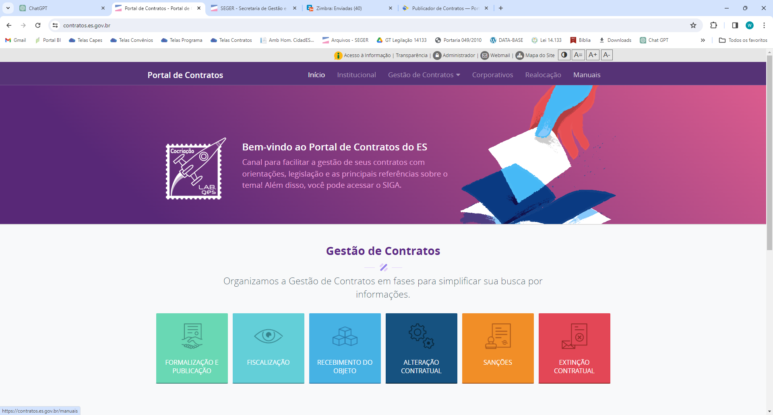

Slide 6
novo padrão de numeração de contratos para o ano de 2024
SEGER | SEG | SEP | ...
Contrato 001/2024 | Contrato 001/2024 | Contrato 001/2024 | Contrato 001/2024
Contrato 002/2024 | Contrato 002/2024 | Contrato 002/2024 | Contrato 002/2024
Contrato 003/2024 | Contrato 003/2024 | Contrato 003/2024 | Contrato 003/2024
... | ... | ... | ...

Slide 7
novo padrão de numeração de contratos para o ano de 2024
<ano>.<NúmeroSequencial>.<UGnoSigefes>.<TipoDeInstrumento>
2024.000001.28101.01
Ano: 2024.
Número sequencial: com 6 dígitos.
Número da UG: Sigefes
Tipo de Instrumento:
01 | Contrato
02 | Empenho
03 | Carta Contrato
04 | Ordem de Execução de Serviço
05 | Autorização de Compra/Ordem de Fornecimento

Slide 9
inovações e mudanças relevantes trazidas pelo recente Decreto de Contratos
GESTOR E FISCAL
Art. 6º A autoridade competente do órgão ou entidade contratante deverá designar o gestor e um ou mais fiscais para cada contrato, bem como seus substitutos, observando-se os requisitos estabelecidos pelo art. 7º da Lei Federal nº 14.133, de 2021.
§ 1º Excepcionalmente, as funções de gestor e de fiscal poderão recair sobre a mesma pessoa, somente nas hipóteses de contratações de baixo valor, compreendidas como aquelas previstas no art. 75, inciso II da Lei Federal 14.133, de 2021.
Art. 75. É dispensável a licitação:
(...)
II - para contratação que envolva valores inferiores a R$ 57.208,33 (cinquenta e sete mil duzentos e oito reais e trinta e três centavos), no caso de outros serviços e compras;

Slide 10
inovações e mudanças relevantes trazidas pelo recente Decreto de Contratos
DA ORDEM CRONOLÓGICA DO DEVER DE PAGAMENTO
Art. 37. A ordem cronológica terá como referência, para efeito de inclusão do crédito na sequência de pagamentos, a data do vencimento da obrigação, conforme indicada na alínea “e”, inciso I, do art. 31 e no inciso II do art. 32, deste Decreto.
Art. 32. Em se tratando de compras, o objeto do contrato será recebido:
II - definitivamente, pelo gestor ou comissão designada, mediante termo detalhado que comprove o atendimento das exigências contratuais, e posterior encaminhamento para pagamento, indicando expressamente a data do vencimento da obrigação.

Slide 11
inovações e mudanças relevantes trazidas pelo recente Decreto de Contratos
PRAZO DE VIGÊNCIA – CONTRATO POR ESCOPO
Art. 25. Na contratação por escopo, o prazo de vigência será automaticamente prorrogado quando seu objeto não for concluído no período firmado no contrato.
§ 1º A prorrogação automática deverá ser registrada por apostilamento e instruída com a exposição das justificativas e o novo cronograma de execução e de desembolso, ainda que posteriormente ao termo final do período original de vigência do contrato.

Slide 12


